Slide 1
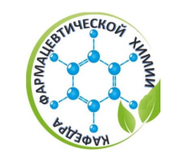
РЕАКЦИОННАЯ СПОСОБНОСТЬ СПИРТОВ И ИХ ТИОАНАЛОГОВ.
ФГБОУ ВО ОрГМУ Минздрава России
КАФЕДРА ФАРМАЦЕВТИЧЕСКОЙ ХИМИИ
Д.М.Н., ДОЦЕНТ ИВАНОВА Е.В.
г. ОРЕНБУРГ, 2020

Slide 2
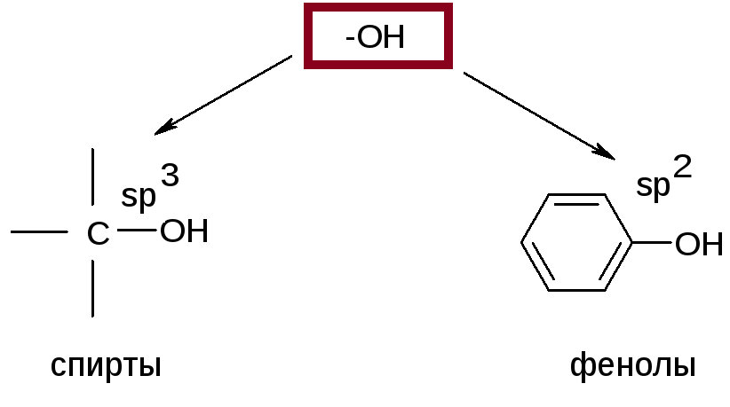
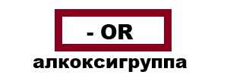
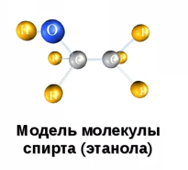
Гидроксильными производными называют производные углеводородов, в которых один или несколько атомов водорода замещены на гидроксильную группу.
Notes:
Спирты – гидроксипроизводные углеводородов, содержащие одну или несколько ОН-групп при sp3-гибритизованных углеводородах атомах. Фенолы- это гидроксипроизводные ароматических углеводородов, содержащие одну или несколько ОН-групп при sp2-гибритизованных углеводородах атомах. Простыми эфирами называют органические соединения, в которых два углеродных радикала соединены атомом кислорода, а группа замещающая атом водорода называется алкоксигруппой – OR.

Slide 3
1. Классификация. Номенклатура. Физические свойства. Способы получения.
Спирты – это гидроксипроизводные алифатических УВ, продукты замещения атомов Н в УВ цепи на группы ОН.
Классификация:

Slide 4
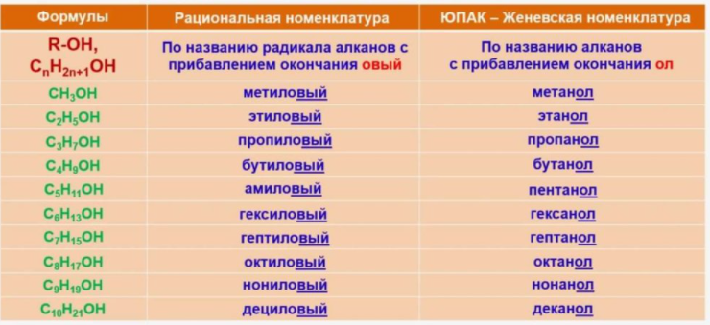
Одноатомные спирты
Одноатомными спиртами называют гидроксильные производные углеводородов, содержащие одну гидроксильную группу, связанную с атомом углерода в sp3-гибридизации.
Гомологический ряд предельных одноатомных спиртов

Slide 5
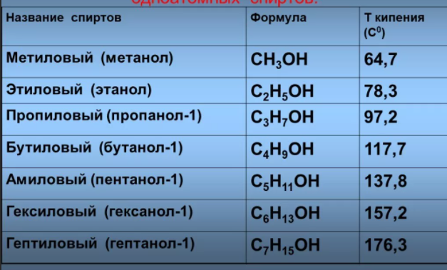
Физические свойства:
Насыщенные одноатомные спирты — бесцветные жидкости (С1-10) или кристаллические вещества (с С11 и т.д.) со специфическим запахом. низшие члены гомологического ряда имеют характерный «спиртовый» запах; для бутанолов и пентанолов присущ неприятный «сивушный» запах; высшие алканолы обладают приятным фруктовым запахом.
Т кипения ↑ с ↑ М спирта. Т кип спиртов с
разветвленными R ниже первичных. Высокие
Т кип объясняются межмолекулярными
водородными связями.
плотность всех спиртов меньше 1.
С1-3 с водой смешиваются неограниченно,
с увеличением М растворимость в воде
снижается, твердые почти не растворимы.
Жидкие спирты являются хорошими раст-
ворителями.
Для спиртов характерно поглощение в ИК-обл
около 3600 1/см – колеб. гр ОН

Slide 6
Способы получения:
В природе в свободном состоянии встречаются в очень незначительных количествах, например, метанол – как примесь эфирных масел некоторых растений, этанол- в животных и растительных организмах в виде следов, но широко распространены в виде простых и сложных эфиров. Так, метанол в виде простого эфира в составе древесины, откуда его и получают методом сухой перегонки.
Синтетические способы:
1. Из сложных эфиров реакцией гидролиза:

Slide 7
Способы получения.
2. Гидролиз галогенпроизводных водой, щелочью и лучше всего AgOH.
3. Спиртовое брожение под действием ферментов дрожжей. Этанол получают из сахаров (глюкозы, фруктозы, сахарозы и др.), высшие спирты – из белковых веществ.
4. Присоединение воды к алкенам:

Slide 8
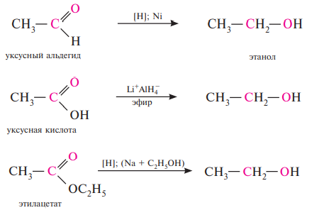
Способы получения.
5. Восстановление оксосоединений: при восстановлении альдегидов, карбоновых кислот и сложных эфиров образуются первичные, а при восстановлении кетонов — вторичные спирты:

Slide 9
Способы получения.
6. Mg-органический синтез Гриньяра (или Zn-орг.синтез, впервые синтезировал Бутлеров): синтез осуществляют в две стадии.
На первой стадии молекула магнийорганического соединения присоединяется к молекуле карбонильного соединения по месту разрыва π-связи карбонильной группы.
На второй ступени полученный алкоголят подвергают гидролизу, в результате которого образуется спирт:

Slide 10
2. Кислотные свойства: образование алкоголятов. Основные свойства: образование оксониевых соединений. Межмолекуляр-ные водородные связи. Нуклеофильные свойства: получение простых и сложных эфиров.
Химические свойства обусловлены наличием реакционноспособной группы ОН. Возможны реакции с разрывом связей С-ОН и О-Н.
Спирты проявляют слабые кислотные и слабые основные свойства, то есть они являются амфотерными веществами.
Атом Н в гидроксиле подвижен и способен к замещению, т.е. слабые кислотные свойства.
За счет атома О с НЭП спирты являются Nu- и участвуют в SN, а также – проявляют слабо основные свойства, НЭП атома О присоединяет протон.
Электрофильный центр (Е+)
Nu-реагент
разрыв связи С-ОН
разрыв связи О-Н

Slide 11
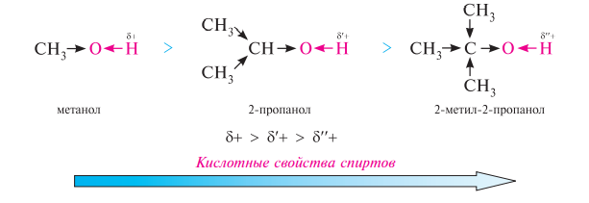
Кислотные свойства спиртов (ОН-кислоты):
Атом O, как более ЭО элемент, смещает е- плотность связи на себя, образуя при этом на атоме H σ+ заряд. Полярность связи О-Н в спиртах определяет её склонность к гетеролитическому разрыву и подвижность атома Н. Под действием сильных оснований спирты отщепляют от ОН-группы протон, то есть проявляют свойства ОН-кислот.
Однако спирты являются более слабыми ОН-кислотами, чем вода. Это обусловлено +I эффектом R, связанного с OH-группой. Дополнительное увеличение е- плотности на атоме O за счет +I-эффекта углеводородного радикала приводит к уменьшению полярности связи O—H и соответственно подвижности атома H. Поэтому при переходе от первичных спиртов к третичным кислотные свойства снижаются:

Slide 12
Кислотные свойства спиртов (ОН-кислоты):
1. Под действием металлического Na (и др. Ме) образуются алкоголяты (алкоксиды):
Алкоголяты белое твердое вещество, очень нестойкое, легко разлагаются под действием воды до исходных спиртов, что подтверждает более низкую кислотность спиртов по сравнению с водой:
Из-за низкой кислотности спирты почти не вступают в реакцию со щелочами.
Низшие спирты реагируют с Na очень активно, средние –слабее, высшие – только при нагревании.

Slide 13
Основные свойства спиртов:
2. Образование оксониевых солей: наличие на атоме O OH- группы НЭП определяет способность присоединять протон. Основные свойства спиртов по сравнению с кислотными изменяются в противоположном порядке, то есть при переходе от первичных к третичным спиртам основные свойства возрастают.
Так, с сильными кислотами первичные спирты образуют на холоде неустойчивые соли алкилоксония.
Спирты, как и вода, ассоциированы за счет межмолекулярных водородных связей. Эти связи образуются между атомом Н и атомом с НЭП – атомом О.

Slide 14
Нуклеофильные свойства спиртов:
3. Реакция этерификации: взаимодействие с минеральными и органическими кислотами. спирты реагируют с минеральными кислотами (серной, азотной, азотистой и др.) и органическими кислотами с образованием сложных эфиров. В реакциях этерификации спирты являются Nu-реагентами за счет НЭП атома О. Механизм SN.

Slide 15
3. Реакции с участием Е+ центра (образование галогенпроизводных) и СН-кислотного центра (дегидратация).
4. Взаимодействие с галогеноводородными кислотами.
Наличие Е+ центра – атом С рядом с ОН-группой, за счет смещения е-плотности к более ЭО атому О по σ-связи (-I эффект) обеспечивает подвижность ОН-группы и участие в качестве субстрата в SN реакциях.
Реакционная способность спиртов по отношению к HНal убывает в ряду: бензиловый спирт > аллиловый спирт > третичные > вторичные > первичные. С первичными спиртами по механизму SN2, с третичными — по SN1. Вторичные спирты - SN1, так и по SN2.

Slide 16
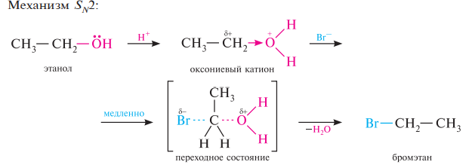
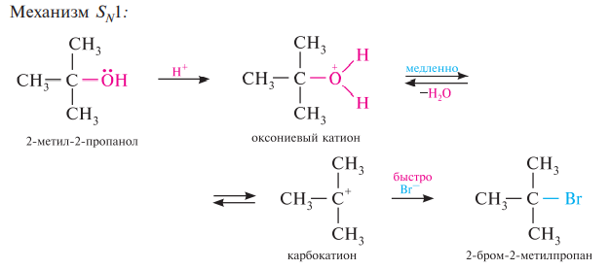

Slide 17
5. Дегидротация спиртов:
При межмолекулярной дегидратации спиртов образуются простые эфиры:
В результате внутримолекулярной дегидратации образуются алкены (реакция элиминирования):
Внутримолекулярная дегидратация в ряду вторичных и третичных спиртов протекает согласно правилу Зайцева: протон отщепляется от соседнего, менее гидрогенизированного атома углерода.

Slide 18
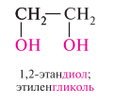
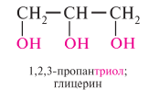
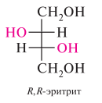
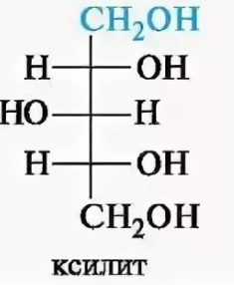
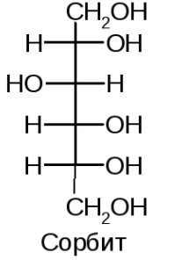
Многоатомные спирты
Содержат 2 или более ОН-групп, сладкого вкуса

Slide 19
Общий способ получения:
Это замещение атомов Hal в галогенпроизводных на группу ОН (Н2О или щелочью):
Для многоатомных спиртов характерны те же химич. свойства, что и для одноатомных – образование алкоголятов, простых и сложных эфиров, галогенпроизводных, алкенов, окисление и т.д.
Но в отличие от одноатомных спиртов, они являются более сильными органическими кислотами (гр. ОН: - I эффект, ЭА).
Химические свойства:

Slide 20
Химические свойства:
1. Поэтому многоатомные спирты реагируют с гидроксидами тяжелых металлов, образуя хелатные соединения синего цвета (качественная реакция – образование меди (II) гликолята — комплексного соединения синего цвета:):
2. Также характерной реакцией глицерина является образование акролеина в присутствии водоотнимающих средств:
Акролеин (акриловый альдегид) представляет собой жидкость с едким удушливым запахом, образующийся в кухонном чаде при обезвоживании глицерина из жиров.

Slide 21
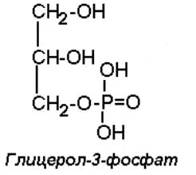
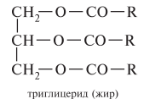
Глицерин входит в состав липидов – простых ТАГ (сложные эфиры глицерина и высших гомологов карбоновых кислот) и в комплекс сложных липидов:
3. Образование эфиров: большое количество глицерина идет на синтез тринитрата глицерина (нитроглицерин - азотнокислый эфир глицерина):
Это тяжелая маслянистая жидкость, сладкая, очень ядовитая, не раств. в воде, при нагревании взрывается. Из-за легкой взрывчатости его почти не применяют, а получают из него динамит. В медицине используется 1 % спиртовый раствор как сосудорасширяющее средство. Выпускается также в таблетках с содержанием 0,0005 г вещества.
Шестиатомный циклический спирт – инозит, входит в состав ФЛ клеточной мембраны.

Slide 22
4. Отношение первичных, вторичных и третичных спиртов к окислению. Окисление цис-диолов.
Окисление спиртов обычно проводят KMnO4 в кислой среде и бихроматом К (К2Cr2О7)
1. При окислении первичных спиртов образуются альдегиды, которые могут окисляться далее, превращаясь при этом в карбоновые кислоты:
2. При окислении вторичных – кетоны:

Slide 23
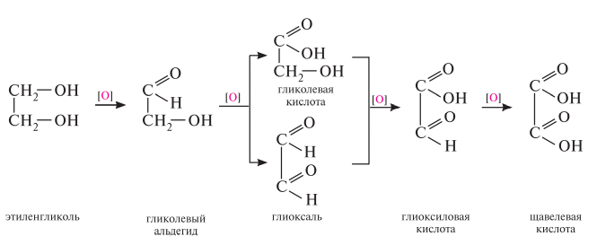
3. Третичные спирты окисляются очень трудно, однако в жестких условиях они окисляются с разрывом углеродного скелета молекулы и образованием смеси кетонов и карбоновых кислот.
4. Окисление гликолей идет сложно, в несколько этапов, продукты реакции позволяют судить о строении спирта:

Slide 24
Медико-биологическое значение:
Метанол CH3OH. Бесцветная горючая жидкость с запахом, напоминающим запах этилового спирта, смешивается с водой во всех соотношениях (т. кип. 64,7 °с). ядовит, смертельная доза внутрь — 25 г, меньшие количества (~10 г) приводят к слепоте. При окислении в организме превращается в формальдегид и муравьиную кислоту. имеет значение как исходное соединение для синтеза органических веществ, как растворитель. До 1925 года метанол получали сухой перегонкой древесины, в настоящее время — каталитическим гидрированием углерода (II) оксида. реакция протекает при температуре 400 °с, давлении 250—400 атм.
Этанол C2H5OH. Бесцветная горючая жидкость с обжигающим вкусом и характерным запахом, смешивается с водой в любых соотношениях (т. кип. 78,3 °с). в небольших количествах действует опьяняюще, большие дозы приводят к наркотическому состоянию. В организме окисляется до уксусного альдегида, а затем до углерода (IV) оксида и воды. Широко используется как сырье и растворитель в органическом синтезе, в фармации и медицине (изготовление настоек, экстрактов, растворов), как обеззараживающее средство, для консервации различных анатомических препаратов, как горючее и др. Входит в состав алкогольных напитков. Для получения этанола с древнейших времен широко используется ферментативный гидролиз углеводов. в настоящее время этанол получают также гидратацией этилена.

Slide 25
Медико-биологическое значение:
Бензиловый спирт. Бесцветная жидкость, плохо растворимая в воде, растворима в органических растворителях (т. пл. 15 °с, т. кип. 205 °с). содержится в эфирных маслах и бальзамах. относится к душистым веществам и используется в парфюмерии как фиксатор запаха, а также как растворитель для красителей, чернильных паст, казеина, восков и др.
Этиленгликоль (1,2-этандиол) но–сн2–сн2–он. бесцветная вязкая жидкость, т. кип. 197,6 °с, т. пл. –11,5 °с, d4 20 = 1,113. Гигроскопичен, смешивается с водой и этанолом. сильно понижает температуру замерзания воды и используется для приготовления антифриза. очень токсичен. широко используется для получения синтетических волокон.
Глицерин (1,2,3-пропантриол). бесцветная сиропообразная жидкость без запаха, со сладким вкусом, т. пл. 18 °с, т. кип. 290 °с (с разложением). Гигроскопичен, смешивается с водой и этанолом в любых соотношениях. Применяется в качестве основы для мазей и паст, добавки к мылам. в больших количествах глицерин используется для получения нитроглицерина.

Slide 26
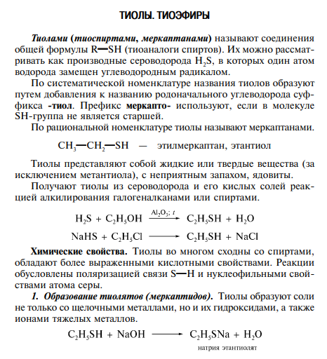
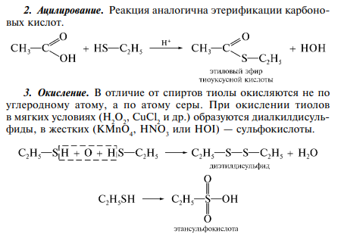
Метантиол (метилмеркаптан) бесцветный газ, применяют в производстве лекарственного препарата метионина
Тиофенол (фенилмеркаптан) бесцветная жидкость с неприятным запахом, применяют в производстве инсектицидов; в пищевой промышленности и парфюмерии, применяют в медицинской практике: мерказолил, меркаптопурин и др

Slide 27
Благодарим за внимание!

Slide 28
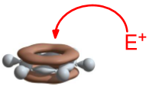
Химические свойства: реакции S_{Е}
δ-комплекс, карбокатион
субстрат
π-комплекс
продукт S_{Е}

Slide 29
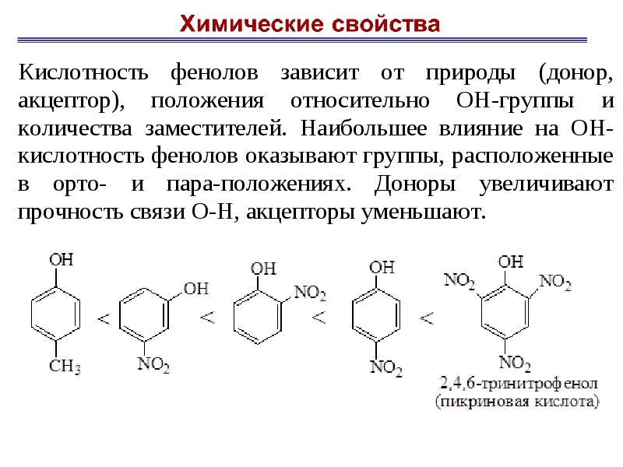

Slide 33
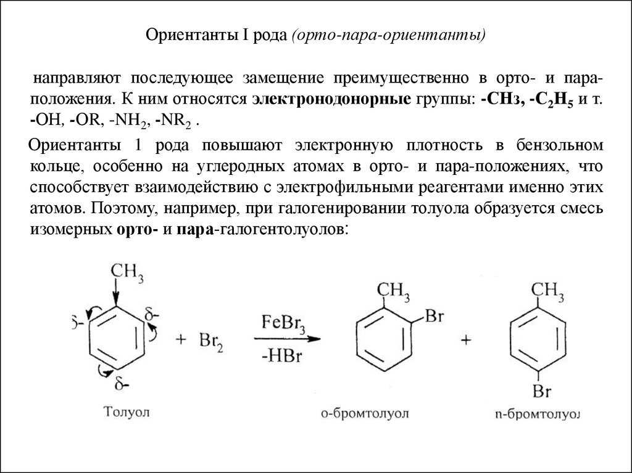

Slide 34
